Slide 1
Ajax + jQuery
сложные вещи делаются просто

Slide 2
Метод «get()»
Метод jQuery $.get() предоставляет легкий и удобный способ сделать простой запрос AJAX. Он выполняет запрос с помощью метода HTTP GET (используется для получения URL, например страниц и изображений)
Параметры:
url – обязательный параметр, адрес ресурса, где ожидается ответ
data – объект данных, которые нужно передать в запросе
callBack - функция, которая будет вызываться после завершения запроса
dataType – указание формата получаемых данных (‘xml’, ‘json’, ‘html’, ‘script’)

Slide 3

Метод «get()»

Slide 4
Метод «post()»
Метод HTTP POST обычно используется для отправки данных формы. Причина заключается в том, что метод GET позволяет отправлять небольшие объемы данных (обычно несколько сот символов), а метод POST может пересылать столько данных, сколько вам нужно. Поэтому, если требуется переслать большой объем данных в запросе AJAX, используйте метод $.post().
Передаваемые параметры в методе post() те же самые, что и в методе get()

Slide 5
Метод « load() »
Загружает HTML кода в необходимый нам DOM на странице.
Данный метод может принимать следующие параметры:
url – запрашиваемой страницы
data – передаваемые данные (необязательный параметр)
callback – функция которая будет вызвана при завершении запроса к серверу (необязательный параметр)

Slide 6
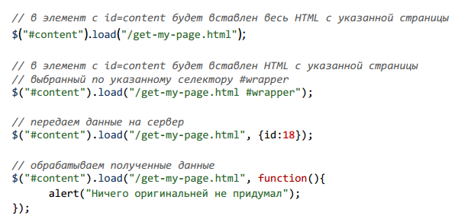
Метод « load() »
Примеры:

Slide 7

Метод « getJSON() »
Метод $.getJSON() открывает простой путь к получению данных в формате JSON с сервера. Он эквивалентен вызову метода $.get() с параметром формата данных "json". Синтаксис его вызова идентичен синтаксису метода $.get() за исключением того, что вам не нужно указывать формат данных.

Slide 8
Метод « getScript() »
$.getScript() является короткой записью вызова метода $.get() для получения и выполнения кода JavaScript, то есть аналогично использованию параметра формата данных "script". Метод $.getScript() получает два аргумента:
URL файла JavaScript для загрузки.
Опциональную возвратную функцию, которая выполняется по завершению выполнения загруженного JavaScript кода.
Метод $.getScript() используется для загрузки библиотек и плагинов JavaScript "на лету", то есть тогда, когда они нужны

Slide 9
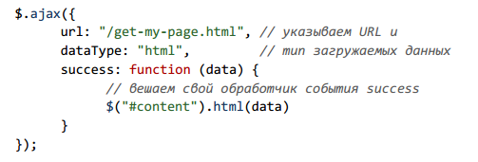
Метод « ajax() »
Он тут главный, и все остальные AJAX методы являются лишь обёрткой
Метод «ajax()» принимает в качестве параметра пачку настроек и URL куда стучаться
Пример аналогичный вызову «load()»:

Slide 10
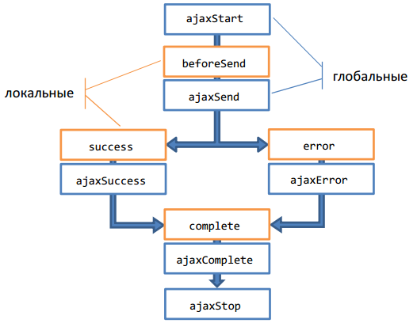
Обработчики AJAX событий

Slide 11
Обработчики AJAX событий
ajaxStart — данное событие возникает в случае когда побежал первый AJAX запрос, и при этом других активных AJAX запросов в данный момент нет
beforeSend — возникает до отправки запроса, позволяет редактировать XMLHttpRequest, локальное событие
ajaxSend — возникает до отправки запроса, аналогично «beforeSend»
success — возникает по возвращению ответа, когда нет ошибок ни сервера, ни вернувшихся данных, локальное событие
ajaxSuccess — возникает по возвращению ответа, аналогично success error — возникает в случае ошибки, локальное событие
ajaxError — возникает в случае ошибки

Slide 12
Обработчики AJAX событий
complete — возникает по завершению текущего AJAX запроса (с ошибкой или без — срабатывает всегда), локальное событие
ajaxComplete — глобальное событие, аналогичное complete
ajaxStop — данное событие возникает в случае, когда больше нету активных запросов

Slide 13
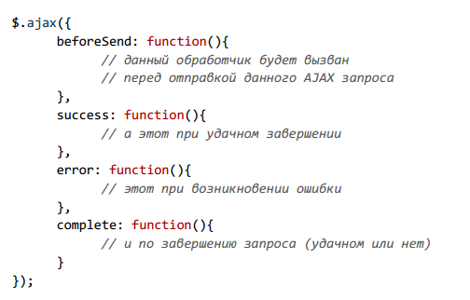
Обработчики AJAX событий
Более гибкий отлов событий AJAX должен выглядеть примерно так:

Slide 14

Метод « ajaxSetup() »
Вместо того, чтобы каждый раз при формировании запроса AJAX задавать большое количество различных повторяющихся параметров, таких как success, cache и type можно использовать метод $.ajaxSetup() для установки значений по умолчанию. Все запросы AJAX jQuery будут использовать заданные установки, пока их не изменят.

